Slide 1
মাল্টিমিডিয়া ক্লাসে স্বাগত
5
4
3
2
1
0

Slide 2
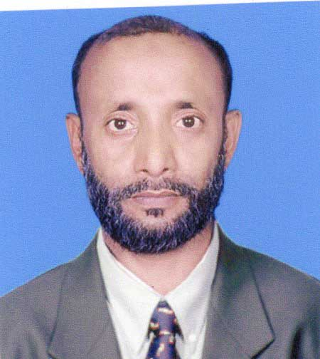
পরিচিতি
PAGE 03
মোহাম্মদ মাসুদ রানা
ট্রেড ইন্সট্রাক্টর (ইলেক)
কদমতলী হাসান পাবলিক উচ্চ বিদ্যালয়,ঘাটাইল,টাংগাইল.
মোবাইলঃ ০১৭১৬৫৭৭৯৪২
ইমেলঃ-shamul2006@gmail.com

Slide 3
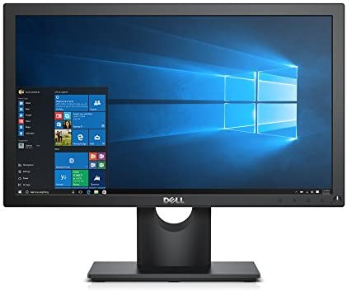
পাখিটি কোথায় দেখা যাচ্ছে ?
মনিটরে
মনিটর কোন ডিভাইস বলে ?
আউটপুট ডিভাইস

Slide 4
আজকের পাঠ
আউটপুট ডিভাইস

Slide 5
শিখন ফল
০১.আউটপুট ডিভাইস কী বলতে পারবে.
০২.আউটপুট ডিভাইস সনাক্ত করতে পারবে.
০৩.আউটপুট ডিভাইস বর্ণনা করতে পারবে.

Slide 6
ছবিতে
কি হচ্ছে এখানে
ছবি আঁকা হচ্ছে
এখনে কাজটি সম্পন্ন হওয়ার পরে কম্পিউটার ফলাফল হিসেবে একটা সম্পন্ন কাজ ব্যবহারকারীকে প্রদান করিল,কম্পিউটার সিস্টেমে তথ্য প্রেরণ করে
তেমনি সেই তথ্য প্রক্রিয়ারটির ফলাফল এর ডেটা(তথ্য) গ্রহণ করে
কি হচ্ছে এখানে
তথ্য দেওয়া হচ্ছে

Slide 7
একক কাজ
আউটপুট ডিভাইস কী ?

Slide 8
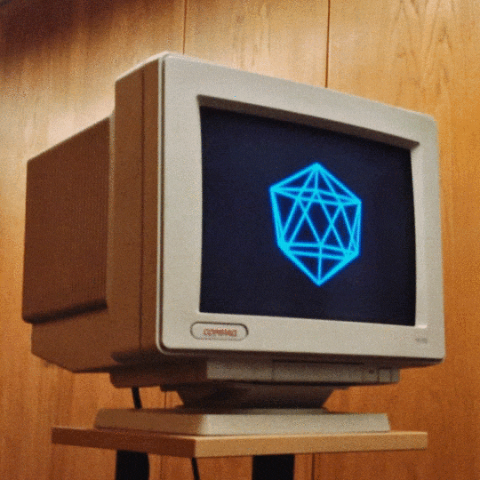
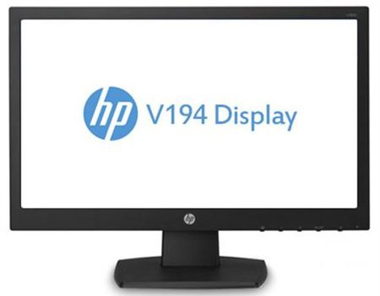
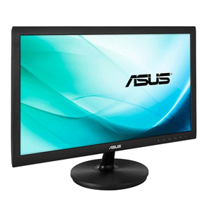
ছবিতে
সিআরটি মনিটর
মনিটর:-মনিটর বা ডিসপ্লে হল কম্পিউটারের জন্য একটি ইলেকট্রনিক দৃষ্টি সহায়ক প্রদর্শক। একটি মনিটর সাধারণত ডিসপ্লে ডিভাইস, সার্কিট, আবরণ, এবং পাওয়ার সাপ্লাই দিয়ে গঠিত। কম্পিউটারের প্রধান আউটপুট ডিভাইস হিসাবেই বেশি ব্যবহার করা হয়।
এলসিডি মনিটর
এলইডি মনিটর

Slide 9
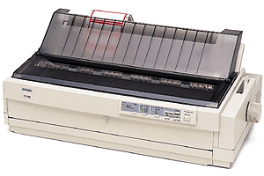
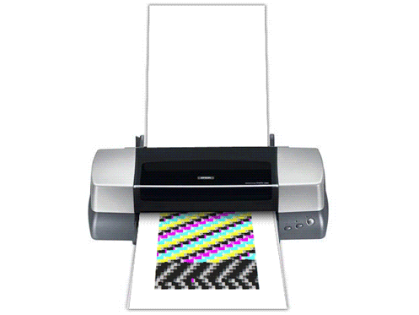
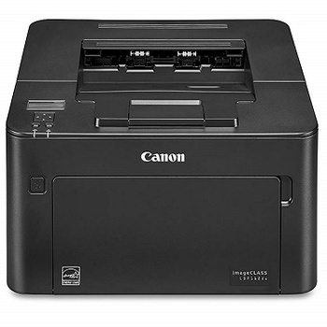
ছবিতে
প্রিন্টার
প্রিন্টার:-কম্পিউটারে প্রসেসিং করার পর এর আউটপুট কাগজে ছাপানো, ছবি প্রিন্ট করার জন্য প্রিন্টর ব্যবহার করা হয়। প্রিন্টার সাধারণত তিন প্রকার হয়।
ডট ম্যাট্রিক্স প্রিন্টার
ইঙ্কজেট প্রিন্টার
লেজার প্রিন্টার

Slide 10
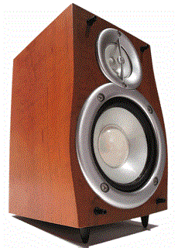
ছবিতে
স্পিকার:-স্পিকার কম্পিউটারের একটি আউটপুট যন্ত্র। কম্পিউটারে শব্দ শোনার জন্য স্পিকার ব্যবহৃত হয়। বর্তমানে মাল্টিমিডিয়া পিসির অন্যতম অংশ হলো স্পিকার। সাউন্ড কার্ড বা রিসিভার থেকে সৃষ্ট বৈদ্যুতিক তরঙ্গকে শ্রবণযোগ্য শব্দতরঙ্গে রুপান্তরিত করা স্পিকারের কাজ।
স্পিকার

Slide 11
ছবিতে
হেডফোন
হেডফোন:-হলো কানের কাছাকাছি নিয়ে শব্দ শোনা। একে এয়ারফোন বা হেডসেট বলে। এটি একটি আউটপুট ডিভাইস। মোবাইল ফোন,সিডি/ডিভিড, এমপিথ্রি-ফোর প্লেয়ার, ল্যাপটপে, কম্পিউটার ইত্যাদির সাথে সংযোগ ব্যবহার করা। এছাড়া ব্লুটুথ
ওয়াইফাই প্রযুক্তি ব্যবহার করেও
কাজ করা হয় তারবিহীন ভাবে ।

Slide 12
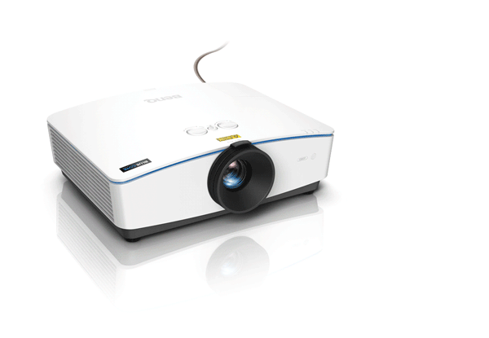
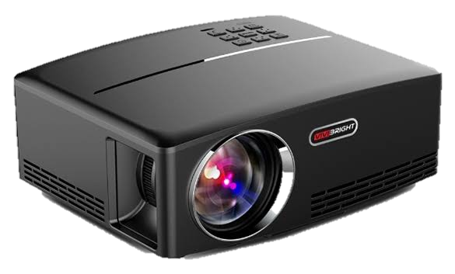
ছবিতে
মাল্টিমিডিয়া প্রজেক্টর:- মাল্টিমিডিয়া মানে হলো বিভিন্ন ধরনের তথ্যকে (যেমন লিপি, শব্দ, চিত্র, এনিমেশন, ভিডিও প্রভৃতি) একত্রে দর্শক/ব্যবহারকারীদের কাছে উপস্থাপন করা যায় এমন এক মাধ্যম। আর যে কম্পিউটারের তথ্যকে অডিও, গ্রাফিক্স, ছবি, ভিডিও ও এনিমেশন এবং এর সাথে লেখাও যুক্ত রেখে প্রকাশ করা যায়, তাই মাল্টিমিডিয়া প্রজেক্টর।মূলত কম্পিউটারের অনেকগুলো তথ্যকে বৃহৎ আকারে প্রচার করাই এর ব্যবহারিক দিক।
মাল্টিমিডিয়া প্রজেক্টর

Slide 13
জোড়ায় কাজ
৪টি আউটপুট ডিভাসের
নাম লিখ।

Slide 14
দলীয়কাজ
মাল্টিমিডিয়া প্রজেক্টরের কাজ ব্যাখ্যা কর।

Slide 15
মূল্যায়ন
সঠিক উত্তর
৪।বৈদ্যুতিক তরঙ্গকে শ্রবণ যোগ্য শব্দতরঙ্গে রুপান্তরিত করে কোন যন্ত্র?
১।কোনটি আউটপুট ডিভাইস ?
ক.মাউস
খ.কী-বোর্ড
গ.মনিটর
ঘ.ওয়েভ ক্যাম
ক.মাল্টিমিডিয়া প্রজেক্টর
খ.স্পিকার
২। কোন ডিভাইস দিয়ে ফটোকপি করা যায়?
সঠিক উত্তর
গ.লাইট পেন
ঘ.ডিজিটাল ক্যামেরা
ক.মনিটর
খ.মাল্টিমিডিয়া প্রজেক্টর
গ.স্পিকার
ভূল উত্তর
সঠিক উত্তর
ঘ.প্রিন্টার
সঠিক উত্তর
৩। প্লুটার দ্বারা কি করা হয়?
ভূল উত্তর
ভূল উত্তর
ক.লেখা যায়
খ.ছাপানো হয়
গ.কথা বলা যায়
ঘ.ছবি দেখা যায়
ভূল উত্তর
ভূল উত্তর
ভূল উত্তর
ভূল উত্তর
ভূল উত্তর
ভূল উত্তর
ভূল উত্তর
ভূল উত্তর
ভূল উত্তর

Slide 16
দলীয়কাজ
আউটপুট ডিভাইসের গুরুত্ব লিখে আনবে।

Slide 17
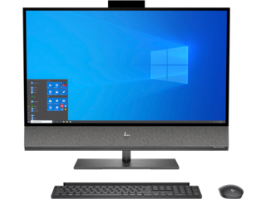
শুভ বিদায়

